Slide 1


Slide 2


Slide 4





Bài 10: Phép cộng trong phạm vi 10
Tiết 1: Gộp lại thì bằng mấy?

Slide 6

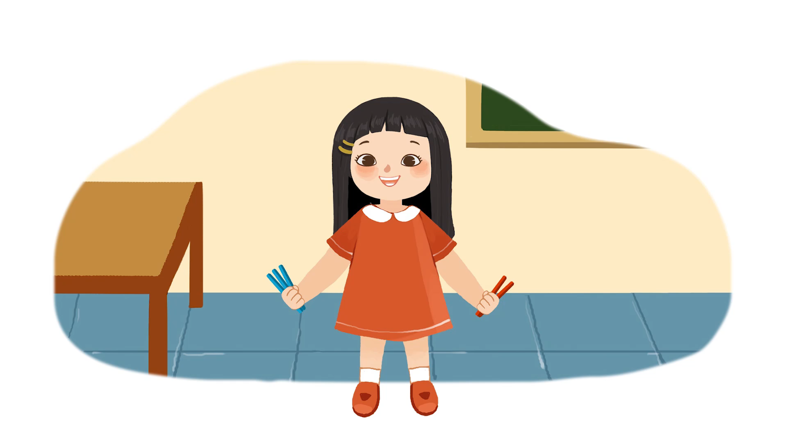
Gộp lại thì bằng mấy?

Slide 8
3
+
2
=
5
Ba cộng hai bằng năm.
Dấu cộng : +

Slide 9
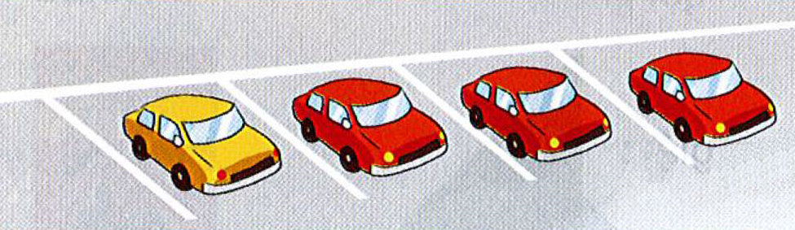
1
+
3
=
4
Một cộng ba bằng bốn.

Slide 11
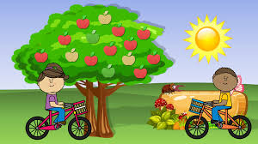

Slide 12




1 + 1 =
?
2

Slide 13

2 + 1 =
?
3

Slide 14


3 + 1 =
?
4

Slide 15

1 + 4 =
?
5

Slide 16


Slide 17
1 + 1 = 2
2 + 1 = 3
3 + 1 = 4
1 + 4 = 5

Slide 18

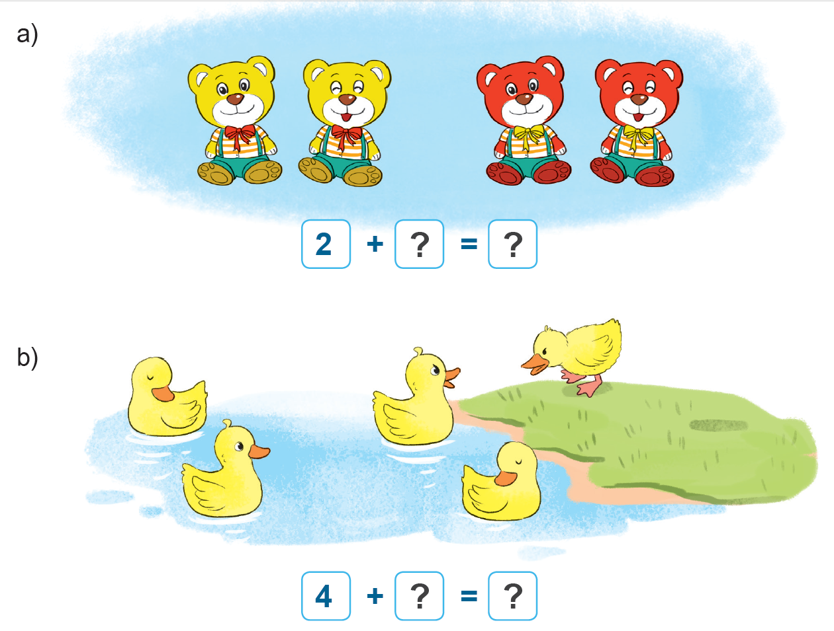

2. Số ?

Slide 19






a)
2
+
?
=
?
2
4

Slide 20






b)
4
+
?
=
?
1
5

Slide 21
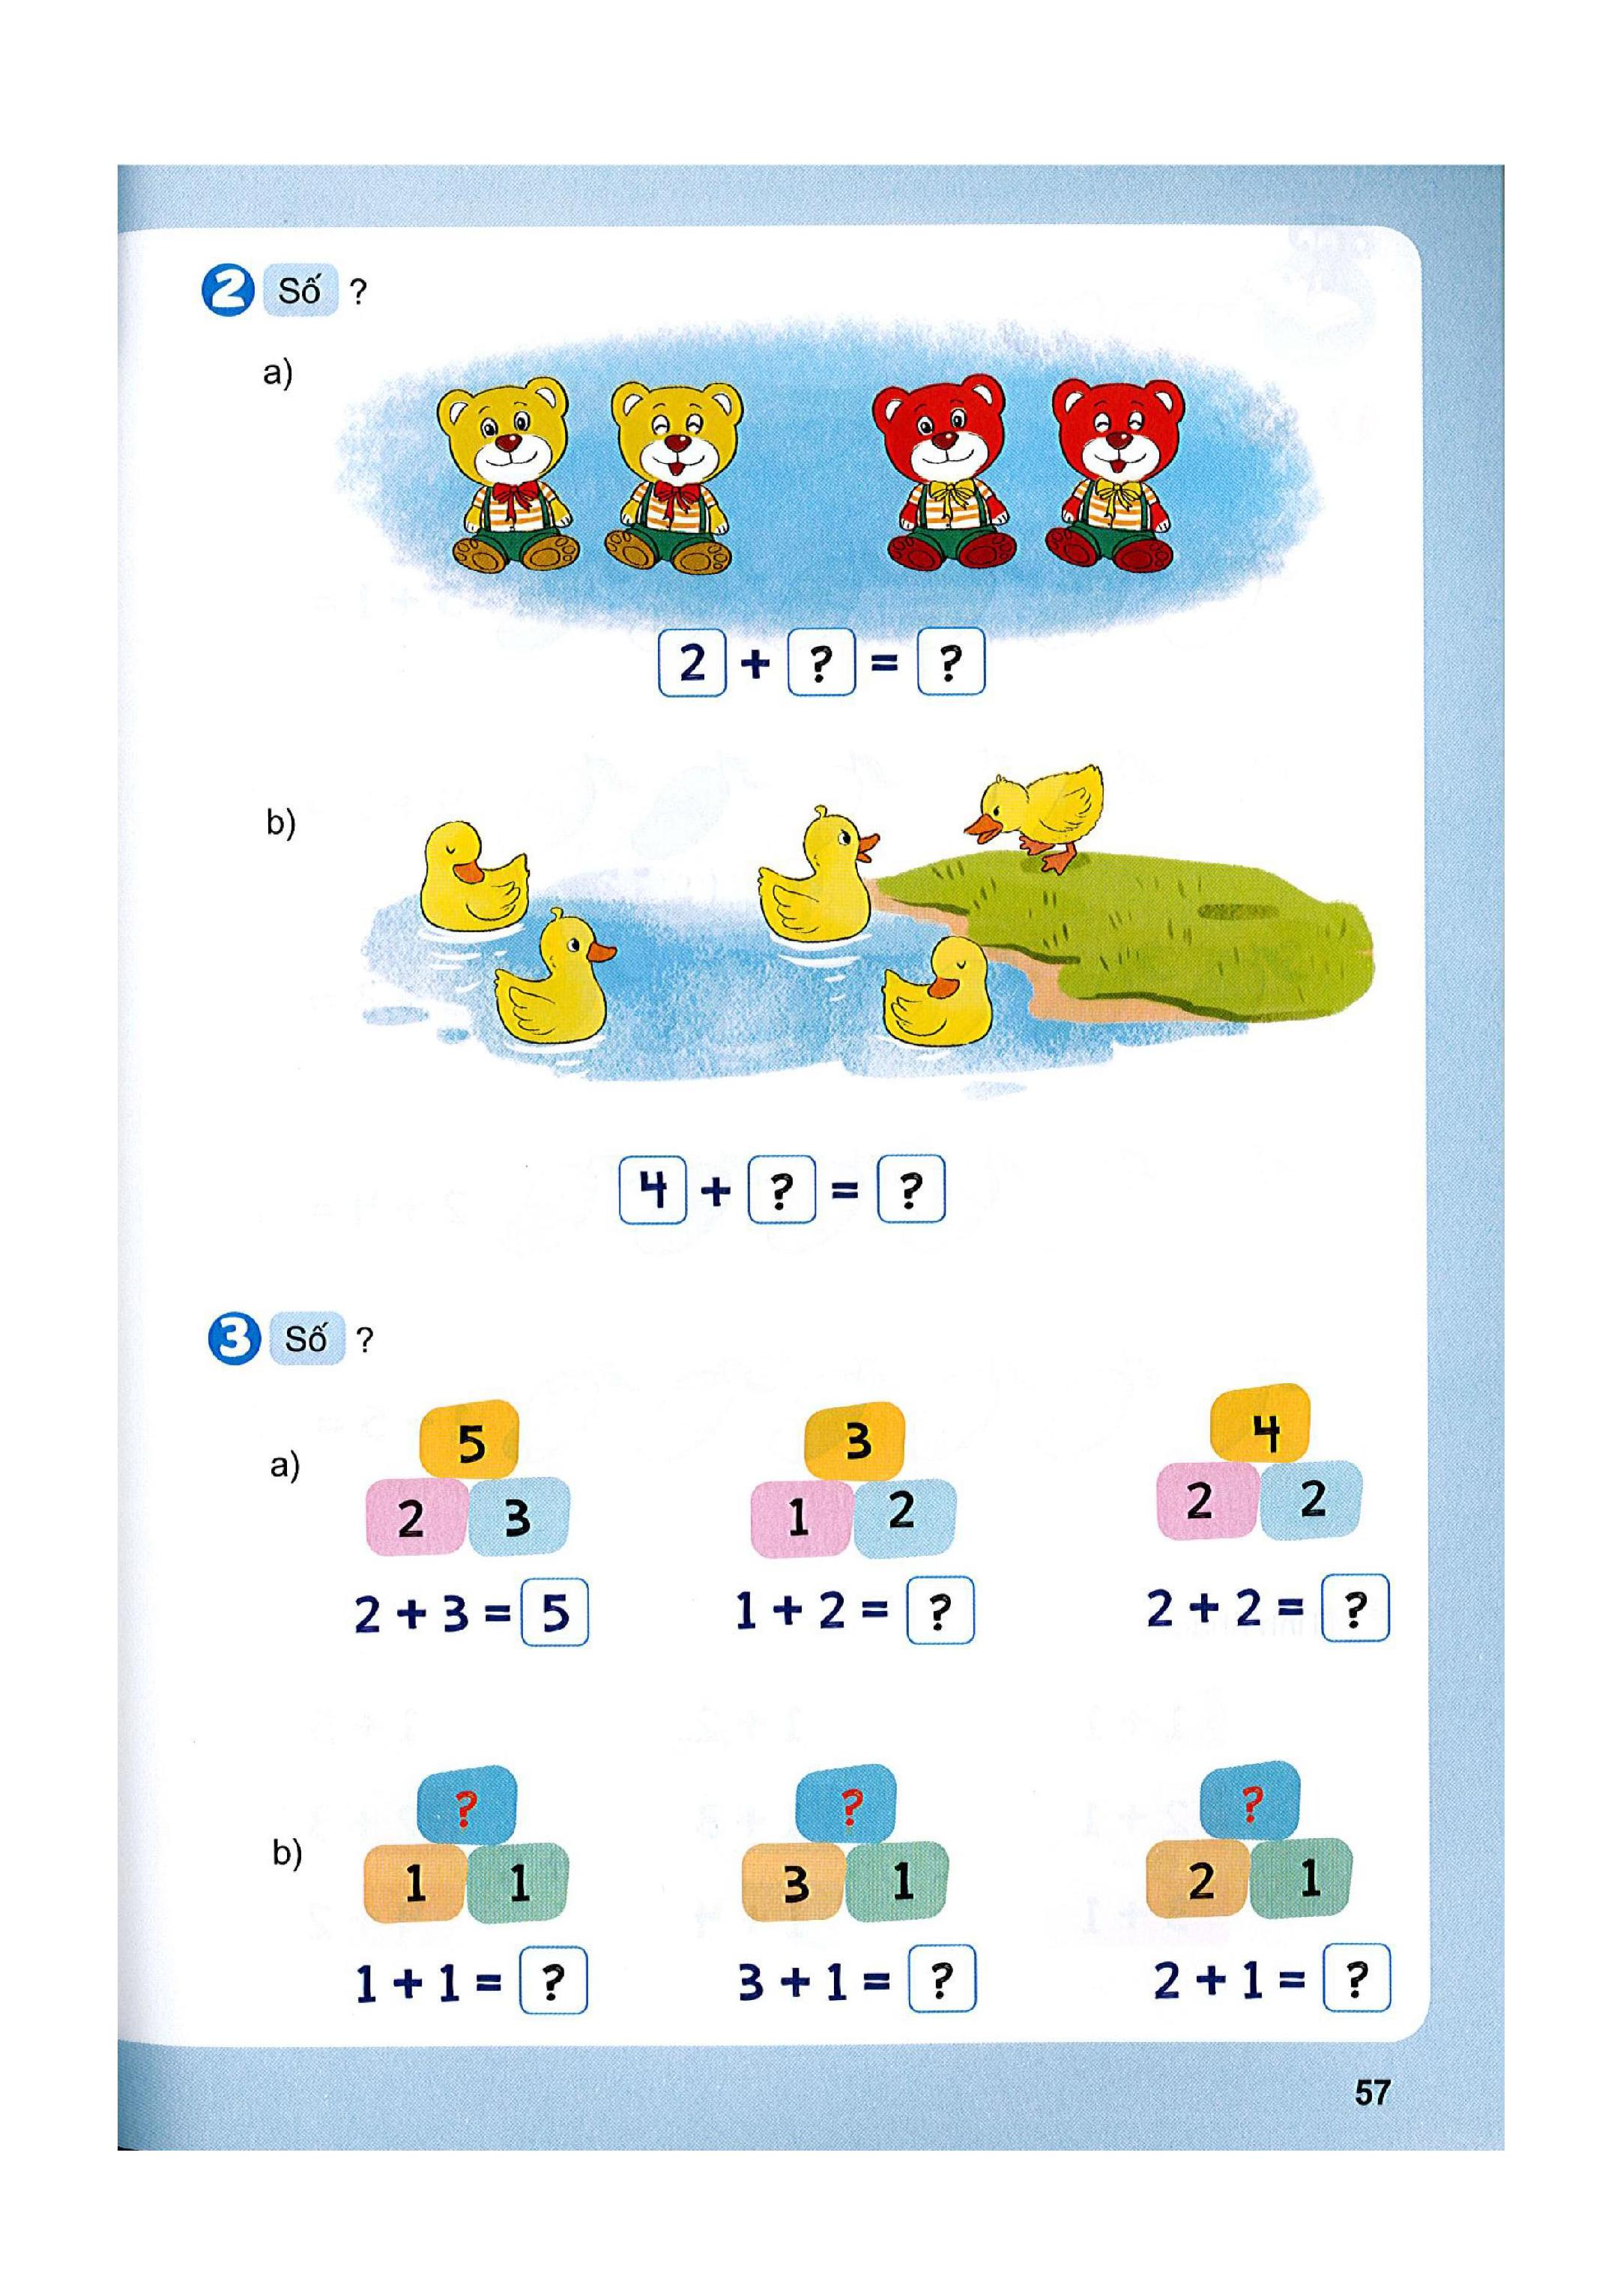
3
4

Slide 22
2
4
3

